Slide 1
Газированная вода
Подготовил ученик 11-А класса
Никифоров Никита

Slide 2
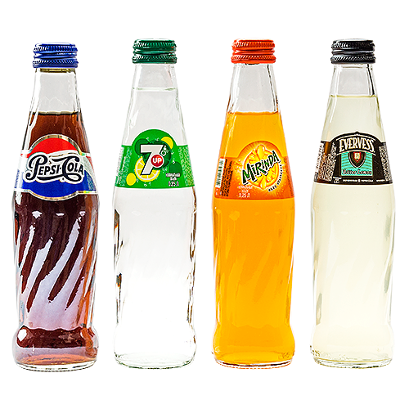
Газированная вода
Газированная вода – популярный безалкогольный прохладительный напиток. Она представляет собой питьевую природную минеральную воду, обогащённую диоксидом углерода.
Лечебная минеральная вода обогащается диоксидом углерода с минерализацией более десяти граммов на
литр. Состав такой воды практически не меняется в период хранения, и все её полезные компоненты сохраняются на долгое время. В природе газированная вода встречается очень редко и быстро выдыхается из-за низкой концентрации углекислого газа, теряя свои свойства.

Slide 3
Каждый американец потребляет около двухсот литров газированной воды в год. Для сравнения, среднестатистический житель СНГ ежегодно выпивает около пятидесяти литров воды, а каждый житель Китая – около двадцати. По статистике газированная вода и напитки, изготовленные на её основе, в Америке занимают 73–75% от общего объёма выпуска безалкогольной продукции.
Компрессор по насыщению воды углекислотой был изобретен Тоберном Бергманом, шведским конструктором. В 19 веке этот аппарат усовершенствовали и создали его промышленный аналог. Однако производство воды было очень дорогим, поэтому для газирования стали использовать пищевую соду.
Газирование в современном производстве осуществляется механическим, химическим способами. Механический способ заключается в аппаратном газировании в пищевых танках, сифонах, сатураторах. Под высоким давлением вода насыщается газом от 5 до 10 г/л. Химический метод заключается в добавлении в воду пищевой соды либо кислот. Метод брожения используют при производстве сидра, кваса, шампанского, пива, игристых вин.

Slide 4
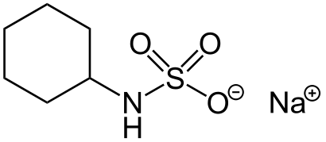
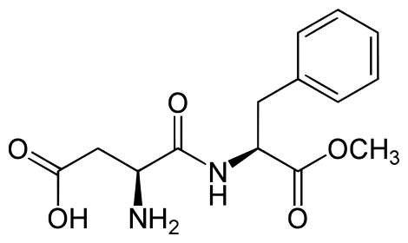
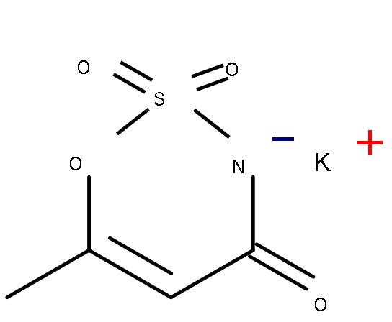
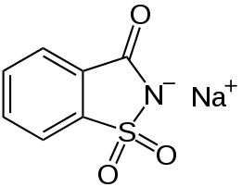
Состав газированной воды
В пищевой промышленности в зависимости от состава выделяют слабо, средне и сильно газированную воду. Каждый газированный напиток имеет свою кисло-сладкую основу. В качестве подсластителей обычно используют цикламат, аспартам, ацесульфам калия (суннет), сахарин.
цикламат натрия
аспартам
ацесульфам
сахарин

Slide 5
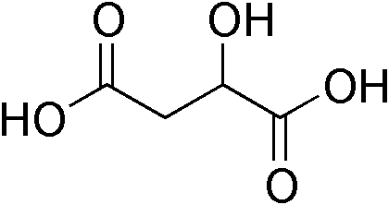
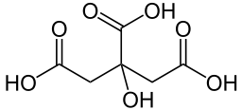
Состав газированной воды
Очень часто в воду добавляют яблочную, лимонную или ортофосфорную кислоты. В отдельные виды газированной воды добавляют кофеин.
Углекислый газ в воде используется в качестве консерванта. Он вступает с водой в химическую реакцию и достаточно быстро растворяется в ней. Углекислый газ, убивая все патогенные микроорганизмы, продлевает срок хранения газированных напитков.
яблочная кислота
лимонная кислота

Slide 6
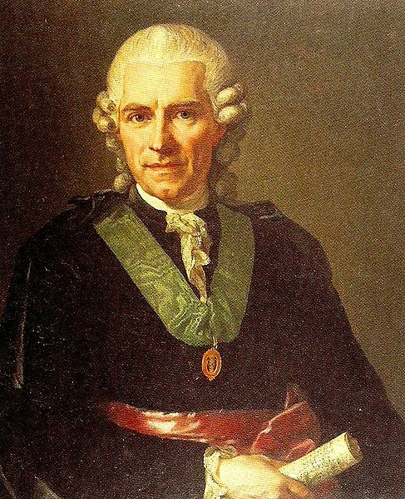
Польза газированной воды
Пользу газированной воды знали и использовали с древнейших времен. В то время люди использовали воду из природных источников исключительно в лечебных целях. Она применялась как для употребления внутрь, так и в качестве основы для приготовления лечебных ванн. Гиппократ, знаменитый врач античных времен, посвятил природным источникам газированной воды ни одну главу своих работ по медицине.
Польза газированной воды была настолько исключительна и очевидна, что в конце восемнадцатого века промышленники обратили внимание на этот напиток. С тех пор газированную воду стали продавать по всему миру. Английский химик Джозеф Пристли впервые создал газированный напиток синтетическим путём.

Slide 7
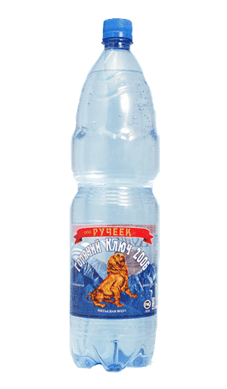
Существенную пользу организму человека может принести лишь природная газированная вода. Газированная вода в охлажденном виде лучше утоляет жажду, чем обычная вода. Она назначается при пониженном уровне кислотности для улучшения выработки желудочного сока. Нейтральные молекулы природной воды питают клетки всего организма и ощелачивают плазму крови. Натрий в таком природном напитке активирует действие ферментов организма, поддерживает тонус мышц и кислотно-щелочное равновесие. Магний и кальций предотвращают вымывание кальция в мышцы при различных нагрузках. Газированная природная вода улучшает функционирование лимфатической, нервной и сердечно-сосудистой систем, усиливает аппетит, повышает гемоглобин, улучшает пищеварение.
Саяны, Байкал, Дюшес, Тархун — газированные напитки, содержащие экстракты целебных трав. Эстрагон в Тархуне и Дюшесе оказывает противосудорожное действие, улучшает пищеварение и повышает аппетит. Напиток Саяны содержит эфирные и дубильные вещества, аскорбиновую кислоту и другие полезные вещества. Лимонный сироп и экстракт левзеи в его основе снимают усталость и усиливают мышечный тонус, возбуждают нервную систему. Грушевый настой в Дюшесе отлично утоляет жажду, а также обладает мочегонным действием.

Slide 8
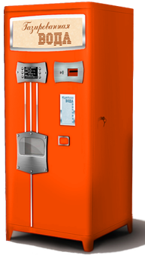
Вред газированной воды
Большинство диетологов и врачей говорят о вреде газированной воды синтетического происхождения для организма человека.
Наибольший вред газированная вода может нанести организму маленьких детей, а также кормящим и беременным женщинам и людям, страдающим аллергией и ожирением и заболеваниями желудочно-кишечного тракта. Углекислота способна вызывать метеоризм, вздутие живота и отрыжку.

Slide 9
Газированные напитки, как правило, содержат большое количество сахара. Регулярное употребление сахара в большом количестве нередко приводит к нарушению работы поджелудочной железы и эндокринной системы и повышает риск развития сахарного диабета, атеросклероза.
Синтетические газированные напитки очень плохо утоляют жажду, нередко вызывают привыкание. Чрезмерное употребление газировки нарушает жировой обмен и водно-солевое равновесие в организме, а также способствует повышению концентрации вредного холестерина в плазме крови.
Сахарозаменители в таких напитках могут вызвать аллергические реакции, мочекаменную болезнь и ухудшение зрения.

Slide 10
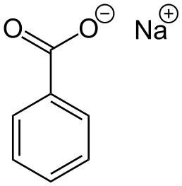
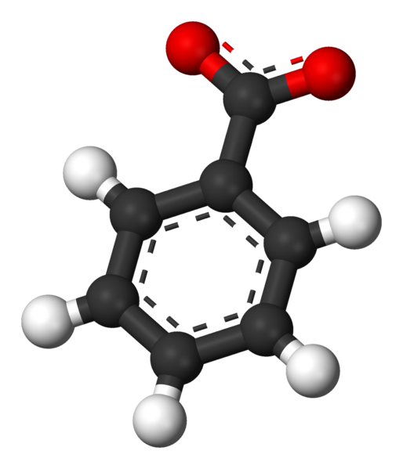

Кислоты, содержащиеся в газировках, повреждают эмаль зубов и раздражают слизистую оболочку желудка. Ортофосфорная кислота вымывает кальций из костей, повышая риск развития остеопороза.
Кофеин оказывает возбуждающее действие на нервную систему. Помимо этого, он может способствовать развитию привыкания.
В состав многих газированных напитков входит бензоат натрия. В сочетании с аскорбиновой кислотой он выделяет вредный канцероген бензол. Это вещество способно разрушить ДНК человека.

